Slide 1

Pacotes
É um conjunto de códigos, que resolve um determinado problema, que foi desenvolvido por alguém e disponibilizado para uso em nossos projetos.
Cadastro de Usuário
Pacote para validar o cpf
Pacote para guardar os dados do usuário
Pacote para enviar e-mails

Slide 2
NPM
Node Package Manager
É o gerenciador de pacotes do Node.js que permite instalar, remover e atualizar os pacotes em um projeto.
Os pacotes também são chamados de bibliotecas.
Para usar o NPM é necessários ter o Node.js instalado no computador.

Slide 3
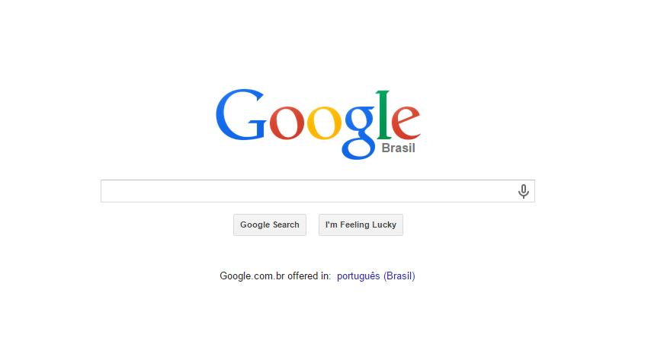

Express.js
É uma Biblioteca do Node.js que possibilita criar um servidor http.
http://google.com.br
Requisição
Resposta
Servidor HTTP

Slide 4



Guido Cerqueira
Professor Cubos Academy
www.cubos.academy

